Slide 1
Top 10 Länder nach Anzahl neuer Fälle in den letzten 7 Tagen
21.689.832 Fälle
770.273 Verstorbene (3,6%)
Land | Fälle kumulativ | Neue Fälle in den letzten 7T | Veränderung % (7T) | 7d-Inzidenz/ 100.000 Ew | R (7T) | Trend
Indien | 2.647.663 | 432.589 | 5,16 | 31,66 | 1,03 | ▲
Vereinigte Staaten | 5.403.269 | 358.405 | -4,91 | 108,92 | 0,96 | ▼
Brasilien | 3.340.197 | 304.775 | 1 | 144,41 | 0,99 | ---
Kolumbien | 468.332 | 80.851 | 15,78 | 160,61 | 1,09 | ▲
Peru | 535.946 | 57.922 | 17,79 | 178,16 | 1,15 | ▲
Argentinien | 289.087 | 47.289 | 4,46 | 105,6 | 1,03 | ▲
Mexiko | 522.162 | 41.884 | 1,58 | 32,83 | 0,98 | ▲
Russische Föderation | 922.853 | 35.317 | -3,68 | 24,21 | 0,98 | ▼
Philippinen | 161.253 | 31.340 | 17,26 | 28,99 | 1,1 | ▲
Spanien | 342.813 | 28.451 | 10,1 | 60,62 | 1,11 | ▲
Quelle: ECDC, Stand: 18.08.2020

Slide 2
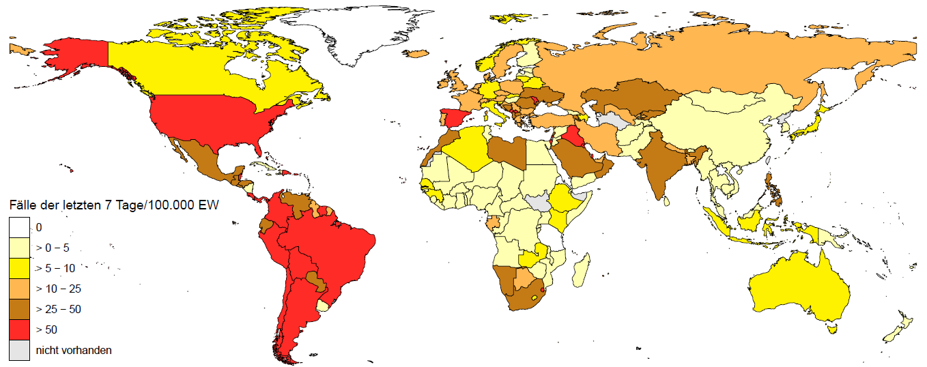
7-Tages-Inzidenz pro 100.000 Einwohner
35 Länder mit einer 7-Tages-Inzidenz > 50 Fälle / 100.000 Ew.
Afrika
Amerika
Asien
Europa
Land | Inzidenz 7T
Cabo Verde | 58,37
Eswatini | 52,52
Land | Inzidenz 7T
Aruba | 507,01
Sint Maarten | 301,97
Turks and Caicos islands | 214,69
United States Virgin Islands | 185,51
Peru | 178,16
Panama | 175,39
Kolumbien | 160,61
Brasilien | 144,41
Puerto Rico | 132,44
Land | Inzidenz 7T
Bahrain | 147,4
Malediven | 140,12
Israel | 113,6
Kuwait | 106,77
Katar | 75,32
Irak | 68,22
Palästina | 65,92
Bahrain | 147,4
Land | Inzidenz 7T
Färöer Inseln | 166,4
Kosovo | 70
Montenegro | 67,02
Republik Moldau | 62,4
Spanien | 60,62
Gibraltar | 53,4
Luxemburg | 53,1
Vereinigte Staaten | 108,92
Surinam | 107,51
Bahamas | 107,06
Argentinien | 105,6
Costa Rica | 102,6
Bolivien | 89,85
Belize | 76,34
Chile | 68,01
Dominikanische Republik | 61,24
Quelle: ECDC, Stand: 18.08.2020
Notes:
Nicht mehr dabei:
Afrika: Südafrika
Asien: Kasachstan
Europa: Malta
Dazugekommen: Gibraltar

Slide 3
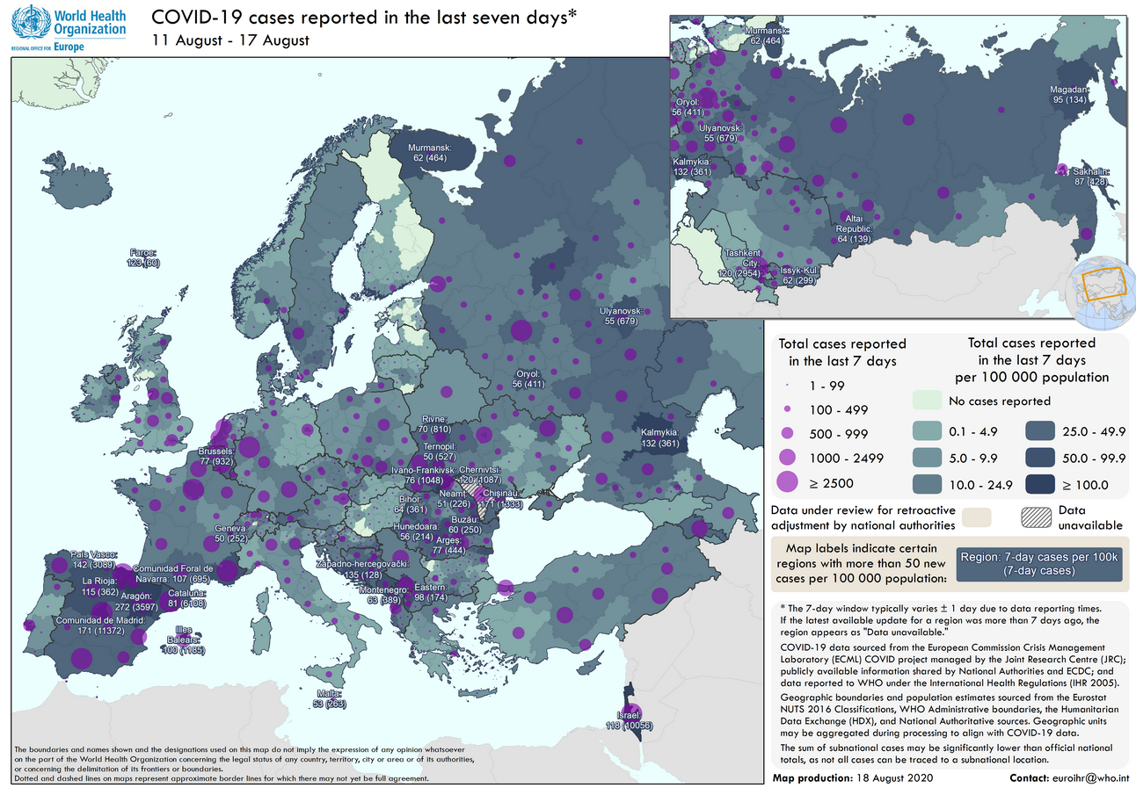
7-Tages-Inzidenz pro 100.000 Einwohner, WHO EURO (Subnational)
Quelle: WHO EURO Dashboard, Stand: 17.08.2020
Notes:
https://who.maps.arcgis.com/apps/opsdashboard/index.html#/ead3c6475654481ca51c248d52ab9c61
https://www.who.int/about/regions/euro/en/

Slide 4
Zusammenfassung der Europäischen Subregionen
Subregionen in der EU/EEA/UK-Region plus Albanien, Bosnien und Herzegowina, Kosovo, Montenegro, Nordmazedonien, Schweiz , Serbien mit einer 7- Tages-Inzidenz >50 pro 100.000 EW
Seit dem letzten Bericht (17.08.) neu auf der Liste
Land | Region | Fälle pro 100.000 Einwohner (7-Tage) | Kum. Fälle (7-Tage) | Trend | Risikogebiet laut RKI
Albanien | Durrës | 52,05 | 151 | ▲ | seit 15.06.
 | Lezhë | 51,92 | 65 | ▲ | seit 15.06.
Bosnien und Herzegowina | Kanton 10 | 52,30 | 44 | ▲ | seit 15.06.
 | Bosansko-podrinski | 50,56 | 12 | ▼ | seit 15.06.
Malta |  | 53,29 | 263 | ▲
Seit dem letzten Bericht (17.08.) NICHT mehr auf der Liste: Luxemburg, Romania (Dâmbovița, Gorj)
Quelle: WHO EURO, Stand: 18.08.2020
Notes:
Nicht mehr: Albanien, Bulgarien, Serbien
- Kroatien (Splitsko-Dalmatinska)
Schweden (Kronoberg aber Gotoberg ist weggefallen)
Noch eine allgem. Info.: Luxemburg hat wieder eine Inzidenz der letzten 7-Tage >50.
(Rot markierte Regionen sind neu seit dem letzten Bericht dazugekommen)
https://who.maps.arcgis.com/apps/opsdashboard/index.html#/ead3c6475654481ca51c248d52ab9c61
https://www.who.int/about/regions/euro/en/

Slide 5
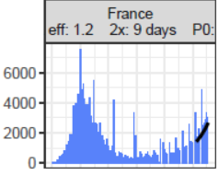
COVID-19/ (Kontinental-)Frankreich
219.029 Fälle (ECDC, 18.08.2020)
30.429 Todesfälle (Fallsterblichkeit : 13.9 %)
Test:s 1.18 / 1.000 EW; Positivanteil bei PCR-Tests: 2,9%
7T-Inzidenz /100.000 Ew. 24,26
Fälle 7T: 16.254
R eff 7T: 1,2
Aktuelle Situation
Starker Anstieg der Inzidenz und des Anteils der positiven PCR-Tests
Zunehmende Inzidenz in allen Altersgruppen, besonders ausgeprägt in der Altersgruppe der 25-35 jährigen.
Ca. die Hälfte der positiv Getesteten sind asymptomatisch.
Die Zahl der Krankenhauseingänge hat in den letzten drei Wochen zugenommen, insbesondere bei den unter 40-Jährigen. Schwere Fälle nehmen weiterhin ab.
Starker Anstieg der Indikatoren in Ile-de-France und Provence-Alpes-Côte d'Azur: Paris und Bouches-du-Rhône seit 14.08. „aktive Übertragungsgebiete“ („zone aktive de transmission du virus“)
Breite Zirkulation des Virus außerhalb der identifizierten Cluster.
49% der registrierten Cluster sind im beruflichen Umfeld angesiedelt (inkl. Gesundheitswesen), 28% stammen aus öffentlichen oder privaten Zusammenkünften und insbesondere aus dem erweiterten familiären Umfeld.
In den in Paris gemeldeten Fälle sind auch positive Ergebnisse von Fluggäste enthalten, die kein Wohnsitz angegeben haben.
Inzidenzen in einigen Departements der Region PACA haben sich zwischen der 31. und 32. KW verdoppelt.
Notes:
Fallzahlen: ECDC
https://ourworldindata.org/coronavirus-testing (1.18 / 1000 Ew, Datenstand 12 Aug)
https://www.santepubliquefrance.fr/dossiers/coronavirus-covid-19
https://www.santepubliquefrance.fr/dossiers/coronavirus-covid-19/coronavirus-chiffres-cles-et-evolution-de-la-covid-19-en-france-et-dans-le-monde#block-266157
https://dashboard.covid19.data.gouv.fr/suivi-indicateurs?location=Frau
https://www.lemonde.fr/planete/article/2020/08/13/pic-de-contaminations-journalieres-en-france-le-port-du-masque-au-travail-en-question_6048904_3244.html

Slide 6
COVID-19/ Frankreich: Maßnahmen
Maßnahmen:
Generell in Frankreich gilt:
Maskenpflicht in ÖPNV, in geschlossenen öffentlichen Räumen, bei der Arbeit (ab 01.09.2020)
Maskenpflicht im Freien in mehr und mehr Gemeinden, z.T. auf einzelne Straßen und Plätze bezogen.
Versammlung von >10 Personen in der Öffentlichkeit verboten
Veranstaltungsverbot für >5.000 Teilnehmenden
Schulanfang im September soll normal stattfinden
„Zonen der aktiven Virusübertragung“ („zone aktive de transmission du virus“): lokale Behörden sind dadurch ermächtigt, zusätzliche Maßnahmen zu verfügen. Z.B.:
Versammlungsauflösungen und –Verbote;
Schließung von Einrichtungen mit Publikumsverkehr;
Reiseeinschränkungen in einem Radius von max. 100km vom Wohnort aus.
Wurden aber in keinen der Departement umgesetzt
Notes:
Fallzahlen: WHO EURO/Santé Publique France
https://www.santepubliquefrance.fr/dossiers/coronavirus-covid-19
https://www.santepubliquefrance.fr/dossiers/coronavirus-covid-19/coronavirus-chiffres-cles-et-evolution-de-la-covid-19-en-france-et-dans-le-monde#block-266157
https://dashboard.covid19.data.gouv.fr/suivi-indicateurs?location=Frau
https://www.lemonde.fr/planete/article/2020/08/13/pic-de-contaminations-journalieres-en-france-le-port-du-masque-au-travail-en-question_6048904_3244.html

Slide 7
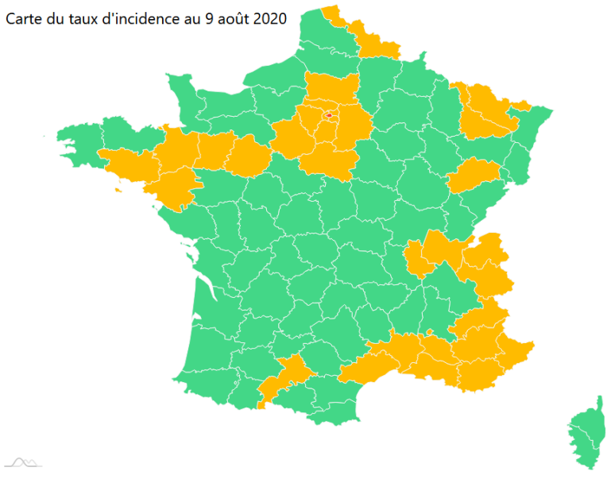
COVID-19/ Frankreich: Inzidenzen
Region | Département | Fallzahl KW32 | 7T-Inzidenz / 100.000 Ew. | Über 50 seit dem | Trend(Vorwoche)
Île-de-France |  | 4.320 | 43,7 | - | ▲
 | Seine 75 (Paris) | 1.358 | 76,7 | 07.08. | ▲
 | Hauts-de Seine 92 | 533 | 39,8 | - | ▲
 | Seine-Saint-Denis 93 | 578 | 48,9 | - | ▲
 | Val-de-Marne 94 | 458 | 51,0 | 14.08. | ▲
Provence-Alpes-Côte d‘Azur |  | 1.689 | 52,4 | 14.08. | ▲
 | Bouches-du-Rhône 13 | 973 | 78,2 | 10.08. | ▲
 | Alpes-de-Haute-Provence 04 | 20 | 26,6 | - | ▲
 | Hautes-Alpes 05 | 15 | 11,3 | - | ▲
 | Alpes-Maritimes 06 | 348 | 47,8 | - | ▲
 | Var 83 | 241 | 33,3 | - | ▲
 | Vaucluse 84 | 92 | 21,9 | - | ▲
Occitanie |  | 853 | 23,9 | - | ▲
 | Gard 30 | 121 | 27,4 | - | ▲
 | Haute-Garonne 31 | 427 | 35,8 | - | ▲
 | Hérault 34 | 182 | 38,6 | - | ▲
Quellen:
*Santé Publique France 14.08.2020
Notes:
Region: https://geodes.santepubliquefrance.fr/#bbox=-485669,6608890,1312455,1620369&c=indicator&f=0&i=sp_pos_heb.p&i2=sp_ti_tp_7j.tx_pe_gliss&s=2020-S32&s2=2020-08-08-2020-08-14&t=a01&t2=a01&view=map1
Départements: https://geodes.santepubliquefrance.fr/#bbox=445797,5710137,412669,509484&c=indicator&f=0&i=sp_pos_heb.p&i2=sp_ti_tp_7j.tx_pe_gliss&s=2020-S32&s2=2020-08-08-2020-08-14&t=a01&t2=a01&view=map2

Slide 8
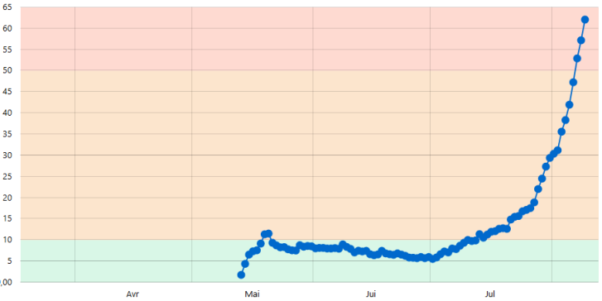
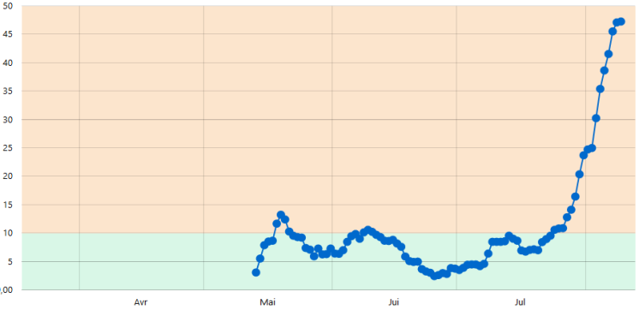
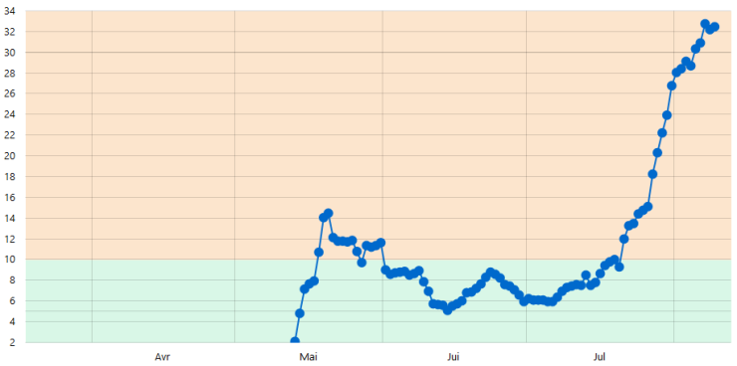
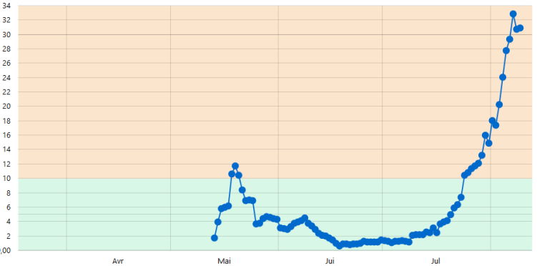
COVID-19/Inzidenzentwicklung – 09.08.2020
Île-de-France
Provence-Alpes-Côte d‘Azur
Seine (Paris)
Bouches-du-Rhône (13)
Val-de-Marne (94)
Alpes-Maritimes (06)

Slide 9
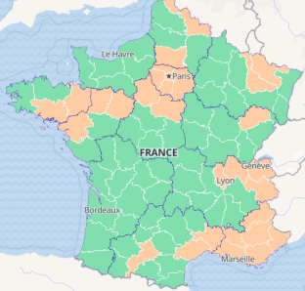
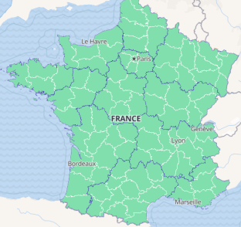
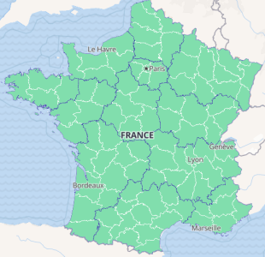
COVID-19/ Frankreich: Indikatoren
09.08.2020
Inzidenz pro 100.000 Einwohner in den letzten 7 Tagen
Grün: <10/100.000
Orange: 10-50/100.000
Rot: >50/100.000
Anteil der positiven virologischen Tests;
Grün: <5%
Orange: 5-10%
Rot:>10%
Reproduktionszahl R0: Anzahl der von jedem Patienten infizierten Personen.
Grün: 0-1
Orange: 1-1,15
Rot: >1,5
Belastung der Reanimationskapazität im Krankenhaus: die Belegungsrate der Reanimationsbetten durch COVID-19-Patienten.
Grün: <40%
Orange: 40-60%
Rot: >60%
Gesamtbewertung der Departements in Frankreich (Festland) weiterhin grün (15.08.2020).
PACA: rot,
Rest: Orange
12.08.2020
Notes:
https://www.data.gouv.fr/fr/datasets/indicateurs-de-suivi-de-lepidemie-de-covid-19/
Karte: https://www.gouvernement.fr/info-coronavirus/carte-et-donnees#activite-epidemique

Slide 10
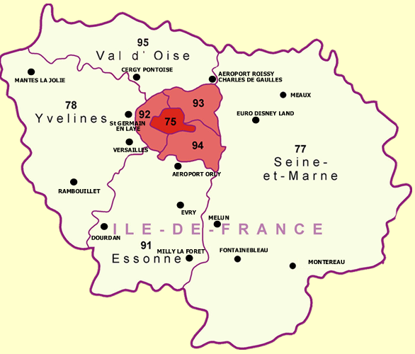
COVID-19/ Île-de-France
Paris= 75. Departement
Petite couronne = Departements 92+93+94
Eng mit Paris vernetzt, viel Transit in beiden Richtungen.
Grande couronne = Departements 77+78+91+95
Touristisch relevante Orte außerhalb der „kleinen Krone“
Notes:
Farben sind nicht mit COVID19 verbunden.

